Slide 1
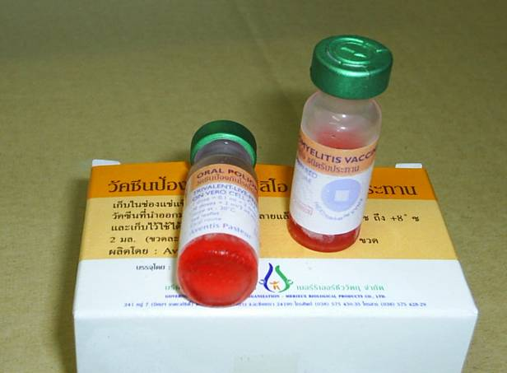
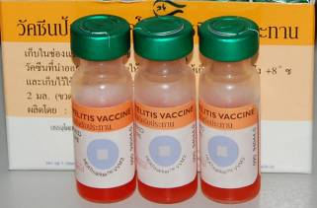
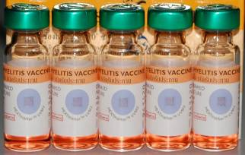
การเก็บกลับและทำลาย Trivalent OPV
เอมอร ราษฎร์จำเริญสุข
นักวิชาการสาธารณสุขชำนาญการพิเศษ ข้าราชการบำนาญ กรมควบคุมโรค

Slide 2
วัตถุประสงค์ของการเก็บกลับและทำลาย
Trivalent OPV (tOPV)
ให้มั่นใจว่าเชื้อไวรัสโปลิโอชนิดที่ 2 ที่มีอยู่ในวัคซีน
ถูกทำลายจนหมด
ให้มั่นใจว่าไม่มีเชื้อไวรัสโปลิโอชนิดที่ 2 ที่มีอยู่ในวัคซีนปนเปื้อนในสิ่งแวดล้อม

Slide 3
วิธีการทำลาย tOPV
ที่องค์การอนามัยโลก (WHO) แนะนำ
Incineration (ใช้เตาเผาขยะ)
Encapsulation (การอัดของเสียเป็นก้อน แล้วฝังกลบ)
sanitary landfill (การฝังกลบแบบถูกหลักสุขาภิบาล)
The switch from tOPV to bOPV Implementation guidelines
WHO; Version date: August 2015

Slide 4
การทำลาย tOPV โดยใช้เตาเผาขยะติดเชื้อ
เหมาะสมสำหรับการกำจัดขยะติดเชื้อที่ทำให้ขยะเผาไหม้สมบูรณ์และปราศจากเชื้อโรค
สามารถเผาได้ทั้ง ของแข็ง ของเหลว และก๊าซ
เป็นวิธีการทำลายขยะติดเชื้อที่ใช้มากในปัจจุบัน
สามารถดำเนินการทำลาย ควบคุมกำกับได้ทัน
ในช่วงระยะเวลาที่กำหนด
ก่อนวัน National Switch Day (29 เม.ย. 59)

Slide 5
ให้ดำเนินการทำลาย tOPV ในระดับจังหวัด
  ง่ายต่อการควบคุมกำกับ ตรวจสอบ
  และยืนยันการทำลาย tOPV ของจังหวัด
วิธีทำลาย tOPV
เตาเผาขยะติดเชื้อของโรงพยาบาลในจังหวัด
  เตาเผาขยะติดเชื้อของหน่วยงานปกครองส่วนท้องถิ่นในจังหวัด
  จัดซื้อจัดจ้างบริษัทเอกชนให้ดำเนินการเผาแบบขยะติดเชื้อ

Slide 6
การเก็บกลับและทำลาย tOPV
ระยะเตรียมการ
ระยะดำเนินการ
ระยะหลังดำเนินการ
แต่งตั้งคณะกรรมการฯ
ขออนุมัติจำหน่าย
tOPV
โดยวิธีการทำลาย
ประชุมชี้แจงผู้เกี่ยวข้องทุกระดับ
  22 เม.ย. เป็นวันสุดท้ายที่จะใช้ tOPV
  6 พ.ค.
  สสจ.
  ส่งผลการทำลาย tOPV
  ไปยัง สคร.
  23-25 เม.ย. หน่วยบริการเก็บรวบรวม
  tOPV ส่งคลังวัคซีน
  26 เม.ย. คลังวัคซีนส่ง tOPV ไป สสจ.
  28 เม.ย. สสจ. ทำลาย tOPV
  29 เม.ย. National Switch day
  เริ่มใช้ bOPV
เม.ย.59
พ.ค. 59

Slide 7
ระยะเตรียมการ
  แต่งตั้งคณะกรรมการขับเคลื่อนการเก็บกลับและทำลาย trivalent OPV ในระดับจังหวัด
  เจ้าหน้าที่ผู้รับผิดชอบคลังวัคซีนตรวจสอบจำนวนคงคลัง trivalent OPV ที่ยังไม่ได้เปิดใช้ก่อนวันหมดอายุ และเสนอหัวหน้าส่วนราชการเพื่อแต่งตั้งคณะกรรมการ สอบหาข้อเท็จจริง เพื่อพิจารณาสั่งให้จําหน่าย
  ประชุมชี้แจงสร้างความรู้ความเข้าใจให้ผู้ปฏิบัติที่เกี่ยวข้องทราบเหตุผลความจำเป็นในการเก็บและทำลาย trivalent OPV รวมทั้งแนวทางการปฏิบัติงาน

Slide 8
ระเบียบสํานักนายกรัฐมนตรีว่าด้วยการพัสดุ พ.ศ. 2535 แก้ไขเพิ่มเติม (ฉบับที่ 7) ปี 2552
ส่วนที่ 3 การจําหน่ายการลงจ่ายออกจากบัญชีหรือทะเบียน ข้อ 161
ส่วนที่ 2 การควบคุมการตรวจสอบพัสดุประจำปี ข้อ 156
ส่วนที่ 3 การจําหน่าย ข้อ 157

Slide 9
หนังสือแจ้งจาก WHO ให้ดำเนินการทำลาย trivalent OPV ตามแนวทางการกวาดล้างโรคโปลิโอ

Slide 10
คณะกรรมการขับเคลื่อนการเก็บกลับและทำลาย trivalent OPV ในระดับจังหวัด
1. | นายแพทย์ (เชี่ยวชาญ) ด้านเวชกรรมป้องกัน สำนักงานสาธารณสุขจังหวัด | ประธาน
2. | หัวหน้ากลุ่มงานอนามัยสิ่งแวดล้อมและ อาชีวอนามัย สำนักงานสาธารณสุขจังหวัด | รองประธาน
3. | เภสัชกรที่รับผิดชอบคลังวัคซีนโรงพยาบาล ในแต่ละอำเภอ | กรรมการ
4. | หัวหน้ากลุ่มงานคุ้มครองผู้บริโภค สำนักงานสาธารณสุขจังหวัด | กรรมการและเลขานุการ

Slide 11
บทบาทหน้าที่
อำนวยการ ขับเคลื่อนและประสานงานกับหน่วยงานที่เกี่ยวข้อง เพื่อให้การเก็บกลับและทำลาย trivalent OPV
กำหนดวิธีการเก็บกลับและทำลายตามแนวทางของกระทรวงสาธารณสุขและปรับให้เหมาะสมตามบริบท ตามกรอบเวลา ที่กำหนด
รายงานผลการดำเนินการเก็บกลับและทำลายและรวบรวมเอกสารสำคัญที่เกี่ยวข้องให้สำนักงานป้องกันควบคุมโรค
เตรียมความพร้อมเพื่อรับการประเมินผลความสำเร็จในการเก็บกลับและทำลาย
ปฏิบัติงานอื่นๆ ตามที่ได้รับมอบหมาย

Slide 12
ระยะดำเนินการ
  การเก็บรวบรวม trivalent OPV
    หน่วยบริการ
    คลังวัคซีนโรงพยาบาล
  การส่งวัคซีนจากหน่วยบริการมาคลังวัคซีนโรงพยาบาล
  การรับวัคซีนจากหน่วยบริการของคลังวัคซีนโรงพยาบาล และส่งไปยังสำนักงานสาธารณสุขจังหวัด
  การทำลายวัคซีนของสำนักงานสาธารณสุขจังหวัด

Slide 13
หน่วยบริการ
โรงพยาบาลส่งเสริมสุขภาพตำบล (รพ.สต.)
PCU
หน่วยบริการในโรงพยาบาล เช่น คลินิกสุขภาพเด็กดี
ศูนย์บริการสาธารณสุขขององค์การปกครองท้องถิ่น
โรงพยาบาลสังกัดนอกกระทรวงสาธารณสุข
CUP อื่นในอำเภอ

Slide 14
ขั้นตอนการเก็บรวบรวม trivalent OPV
หน่วยบริการ
หน่วยบริการหยุดให้บริการ trivalent OPV ภายในวันที่ 22 เม.ย.58
เก็บรวบรวมวัคซีน
  trivalent OPV เปิดใช้แล้ว (รวม dropper)
  trivalent OPV ยังไม่ได้เปิดใช้
  ทั้งที่อยู่ในและนอกอุปกรณ์เก็บรักษาความเย็น
ตรวจนับจำนวนขวดวัคซีน และแยกใส่ถุงซิปใส

Slide 15
ขั้นตอนการเก็บรวบรวม trivalent OPV
หน่วยบริการ (2)
กรอกจำนวนขวดวัคซีนที่นับได้ลงบน sticker
นำถุงขวดวัคซีนใส่ในถุงขยะติดเชื้อสีแดงแล้วติดsticker ที่ถุงขยะติดเชื้อสีแดง
กรอกข้อมูลในแบบเก็บรวบรวม trivalent OPV ส่งคลังวัคซีนโรงพยาบาลอำเภอ

Slide 16
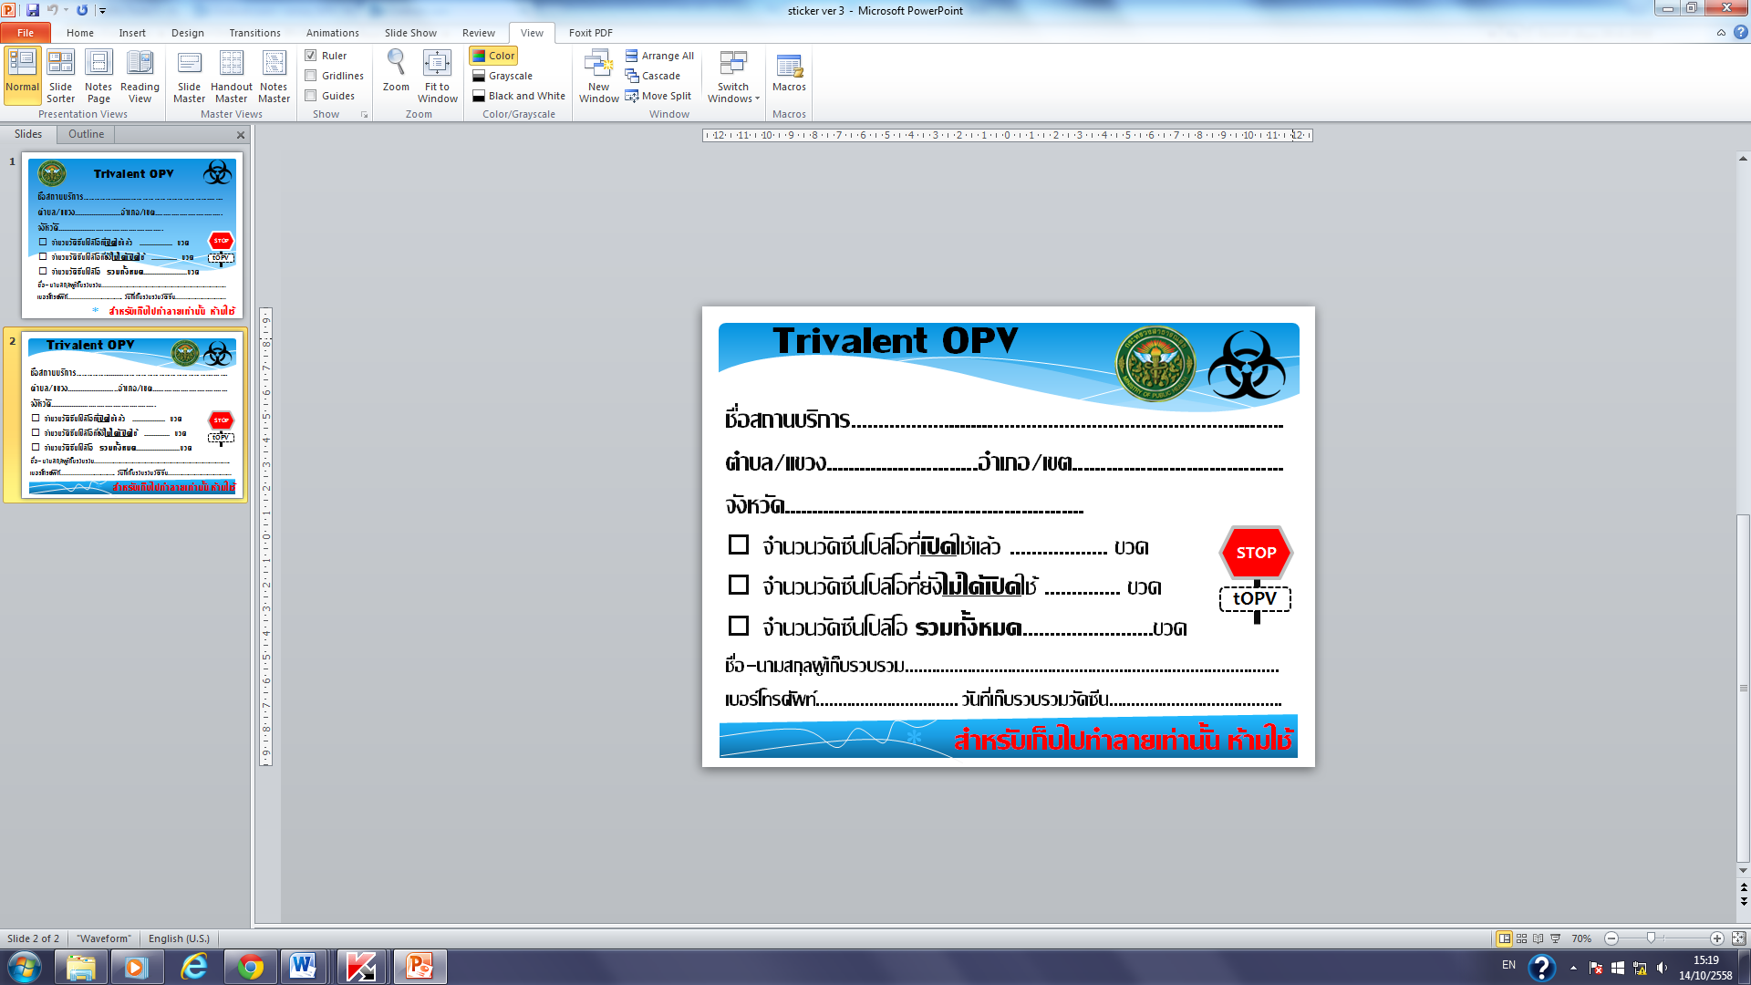
แบบตัวอย่าง sticker
ติดที่ถุงขยะติดเชื้อสีแดง

Slide 17
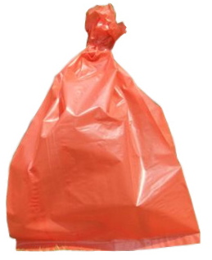

การเก็บรวบรวมวัคซีนของหน่วยบริการ
ขวดวัคซีนที่
ยังไม่เปิดใช้
รวบรวม
รวบรวม
รวบรวม
ขวดวัคซีนที่
เปิดใช้แล้ว

Slide 18
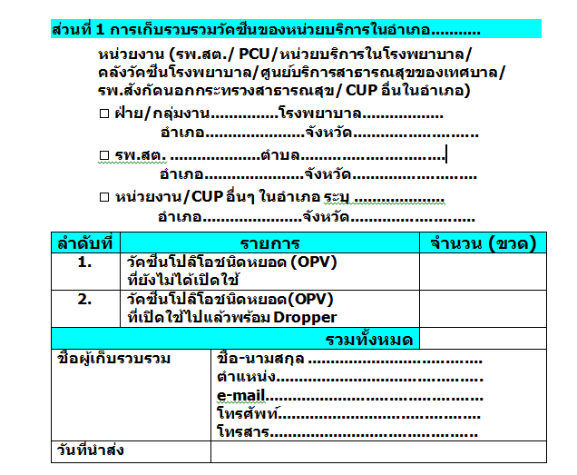
แบบเก็บรวบรวม trivalent OPV ส่งคลังวัคซีนโรงพยาบาลอำเภอ
แบบ ผ.1
(76 จังหวัด)
หน่วยบริการลงข้อมูล

Slide 19
ระยะดำเนินการ
  การเก็บรวบรวม trivalent OPV
    หน่วยบริการ
    คลังวัคซีนโรงพยาบาล
  การส่งวัคซีนจากหน่วยบริการมาคลังวัคซีนโรงพยาบาล
  การรับวัคซีนจากหน่วยบริการของคลังวัคซีนโรงพยาบาล และส่งไปยังสำนักงานสาธารณสุขจังหวัด
  การทำลายวัคซีนของสำนักงานสาธารณสุขจังหวัด

Slide 20
ขั้นตอนการเก็บรวบรวม trivalent OPV
คลังวัคซีนโรงพยาบาล
เก็บรวบรวมวัคซีน
  trivalent OPV ที่ยังไม่ได้เปิดใช้
ตรวจนับจำนวนขวดวัคซีน
  วัคซีนนอกกล่อง ใส่ถุงซิปใส บรรจุใส่ถุงแดง
  วัคซีนที่บรรจุอยู่ในกล่องวัคซีนเดิม บรรจุใส่ถุงแดง
กรอกข้อมูลลงใน sticker แล้วติด sticker ที่ถุงขยะ ติดเชื้อสีแดง
กรอกข้อมูลในแบบเก็บรวบรวม trivalent OPV

Slide 21

การเก็บรวบรวมวัคซีนของคลังวัคซีน
ขวดวัคซีนที่อยู่นอกกล่อง
รวบรวม
รวบรวม
วัคซีนที่บรรจุอยู่ในกล่องวัคซีนเดิม

Slide 22
แบบเก็บรวบรวม trivalent OPV ส่งคลังวัคซีนโรงพยาบาลอำเภอ
แบบ ผ.1
(76 จังหวัด)
คลังรพ.ลงข้อมูล

Slide 23


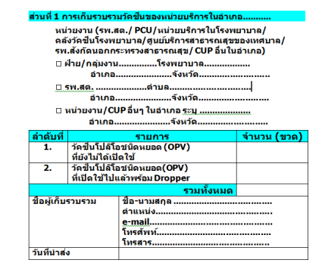
การส่งวัคซีนจากหน่วยบริการ
มาคลังวัคซีนโรงพยาบาล
รวบรวม
นำส่ง
tOPV
หน่วยบริการสังกัดในและนอกกระทรวงสาธารณสุข
รพ.อำเภอ
บันทึก
แบบรวบรวม tOPV
รพ.สต./ PCU/ ศูนย์บริการสาธารณสุข
ภายในวันที่ 25 เมษายน 2559

Slide 24
  การรับวัคซีนจากหน่วยบริการ
  เพื่อส่งไปยังสำนักงานสาธารณสุขจังหวัด
บทบาทหน้าที่
    เภสัชกรที่เป็นผู้รับผิดชอบคลังวัคซีนโรงพยาบาลและเป็นคณะกรรมการขับเคลื่อนการเก็บกลับและทำลาย trivalent OPV
ขั้นตอนการดำเนินงาน
  ตรวจสอบความครบถ้วนถูกต้อง พร้อมลงนามการตรวจรับ ในแบบเก็บรวบรวม trivalent OPV
  นำส่งวัคซีนพร้อมทั้งแบบเก็บรวบรวม trivalent OPV ไปยังสำนักงานสาธารณสุขจังหวัดเพื่อทำลายวัคซีน ภายในวันที่26 เมษายน 2559

Slide 25
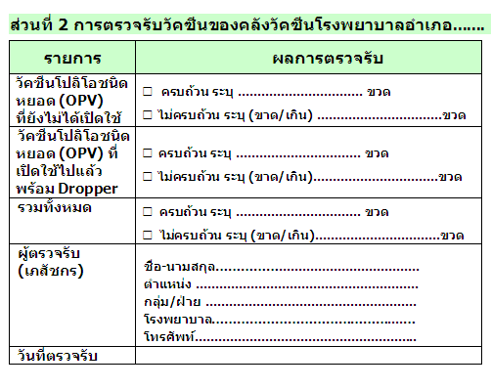
แบบเก็บรวบรวม trivalent OPV ส่งคลังวัคซีนโรงพยาบาลอำเภอ
แบบ ผ.1
(76 จังหวัด)
คลังรพ.ตรวจรับ

Slide 26







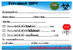


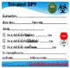


การส่งวัคซีนจากโรงพยาบาลอำเภอ
ไปยังสำนักงานสาธารณสุขจังหวัด
รพ.อำเภอ
สสจ.
รพ.สต.
รพ.นอกสังกัด
อำเภอ 1
อำเภอ 2
อำเภอ 3
PCU
คลินิกสุขภาพเด็กดี
อำเภอ 5
คลังวัคซีน
อำเภอ 4

Slide 27
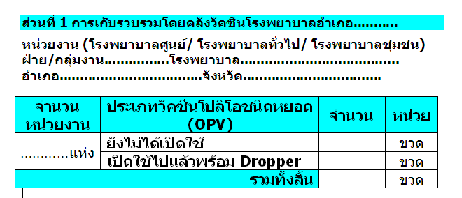
แบบเก็บรวบรวม trivalent OPV ส่งสำนักงานสาธารณสุขจังหวัด
แบบ ผ.2 (76 จังหวัด)

Slide 28
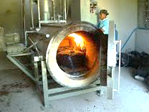






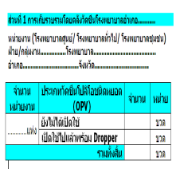
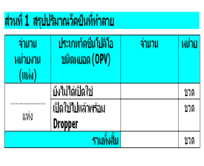
การทำลายวัคซีนในระดับจังหวัด
นำส่ง
จัดส่ง
คณะกรรมการขับเคลื่อนการเก็บกลับและทำลาย trivalent OPV
สสจ.
รพ.อำเภอ
เตาเผาขยะ
แบบนำส่ง สสจ. (ผ.2)
แบบทำลาย (ผ.3)
ตรวจสอบ/ลงนาม
เผาทำลายภายใน วันที่ 28 เมษายน 59

Slide 29
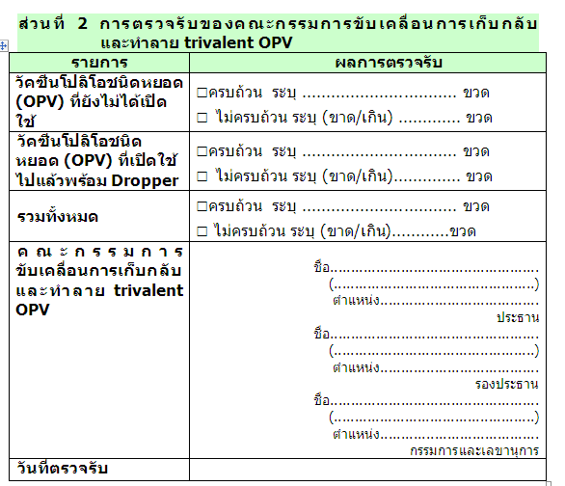
ขั้นตอนการดำเนินงาน (1)
  ตรวจสอบความครบถ้วนถูกต้องและลงนามการตรวจรับในแบบเก็บรวบรวม trivalent OPV
แบบ ผ.2
(76 จังหวัด)
กรรมการฯตรวจรับและลงนาม

Slide 30
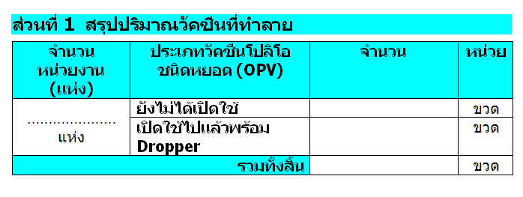
ขั้นตอนการดำเนินงาน (2)
  สรุปปริมาณวัคซีนที่ทำลายลงในแบบการทำลาย trivalent OPV ของจังหวัด
แบบ ผ.3 (76 จังหวัด)

Slide 31
ขั้นตอนการดำเนินงาน (3)
  จัดส่งวัคซีนไปทำลาย ณ เตาเผาขยะติดเชื้อ ภายในวันที่ 28 เมษายน 2559
  ดำเนินการเผาโดยมีตัวแทนของคณะกรรมการขับเคลื่อนการเก็บกลับและทำลาย trivalent OPV อย่างน้อย 1 ท่านเป็นพยาน

Slide 32
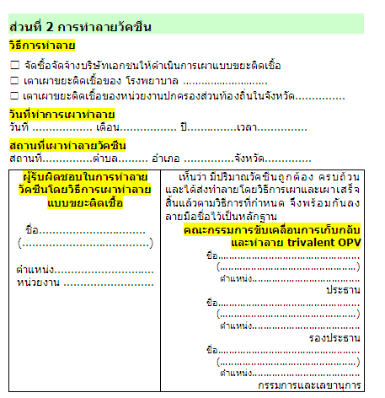
แบบ ผ.3 (76 จังหวัด)

Slide 33
ระยะหลังดำเนินการ
บทบาทหน้าที่
    คณะกรรมการขับเคลื่อนการเก็บกลับและทำลาย trivalent OPV
ขั้นตอนการดำเนินงาน
  สรุปผลการทำลาย trivalent OPV และส่งต่อไปยังสำนักงานป้องกันควบคุมโรคที่ 1-13 ภายในวันที่ 6 พฤษภาคม 2559
  รวบรวมหลักฐานและเอกสารที่เกี่ยวข้องไว้ที่หน่วยงาน

Slide 34
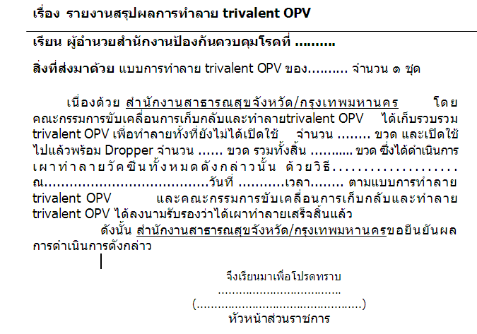
ตัวอย่าง รายงานสรุปผลการทำลายวัคซีน

Slide 35
ระยะหลังดำเนินการ (2)
  คณะกรรมการประเมินผลสำเร็จในการเก็บกลับและทำลายวัคซีน ลงพื้นที่สุ่มประเมิน
  พบ trivalent OPV หลงเหลืออยู่
    โรงพยาบาลที่เป็นคลังวัคซีนเป็นผู้ดำเนินการทำลาย
    ภายในวันที่ 12 พฤษภาคม 2559
    รายงานผลไปยังจังหวัด

Slide 36
กลไกบริหารจัดการสำหรับการสับเปลี่ยนวัคซีนและการรับรองประเมินผลสำเร็จ
การเก็บกลับและทำลายวัคซีน Trivalent OPV
การรับรองประเมินผลสำเร็จ

Slide 37
เดือนเมษายน 2559
จันทร์ | อังคาร | พุธ | พฤหัส | ศุกร์ | เสาร์ | อาทิตย์
 |  |  |  | 1 | 2 | 3
4 | 5 | 6 | 7 | 8 | 9 | 10
11 | 12 | 13 | 14 | 15 | 16 | 17
18 | 19 | 20 | 21 | 22 | 23 | 24
25 | 26 | 27 | 28 | 29 | 30
ให้ tOPV ครั้งสุดท้าย
เริ่มให้ bOPV
National switch date
23-28 เมย. งดให้ tOPV ครั้งที่ 1-5 (ถ้าตรงนัด WBC ให้เลื่อนนัด)
25 เมย.หน่วยบริการเก็บ tOPV ส่งกลับ CUP 26 เม.ย.CUP ส่ง สสจ.เพื่อทำลายภายใน 28 เมย.
Notes:
1. การให้วัคซีน IPV
- ให้วัคซีน IPV ในเด็กอายุ 4 เดือน
- ให้วัคซีน OPV ตามกำหนดการเดิม
ให้ tOPV ครั้งสุดท้าย 22 เม.ย. 59 เริ่มให้ bOPV ตั้งแต่ 29 เม.ย. 59
2. กรณีมีเด็กที่ต้องได้รับวัคซีน OPV ระหว่างวันที่ 25 – 28 เม.ย. 2559 ขอให้เลื่อนนัดเด็กให้มารับบริการในรอบถัดไป ตั้งแต่วันที่ 29 เมษายน 2559

Slide 38
กรอบเวลาในการดำเนินงาน
เมษายน 2559
อาทิตย์ | จันทร์ | อังคาร | พุธ | พฤหัส | ศุกร์ | เสาร์
17 | 18 | 19 | 20 | 21 | 22 | 23
24 | 25 | 26 | 27 | 28 | 29 | 30
พฤษภาคม 2559
1 | 2 | 3 | 4 | 5 | 6 | 7
8 | 9 | 10 | 11 | 12 | 13 | 14
15 | 16 | 17 | 18 | 19 | 20 | 21
22 | 23 | 24 | 25 | 26 | 27 | 28
29 | 30 | 31
National switch date
National validation date
ช่วงเก็บกลับ tOPV
ช่วงการประเมินผลและรับรองผล
ช่วงทำลาย tOPV

Slide 39
วัตถุประสงค์
เพื่อประเมินและรับรองว่าคลังวัคซีนและหน่วยบริการ
ไม่มี tOPV เหลืออยู่
เพื่อประเมินและรับรองว่าคลังวัคซีนมีการสำรอง bOPV
เพื่อประเมินและรับรองว่าคลังวัคซีนมีการสำรอง IPV
และหน่วยบริการได้เริ่มให้บริการ IPV แล้ว

Slide 40
รายละเอียดการดำเนินงาน
1. การแต่งตั้งคณะกรรมการและคณะทำงานที่เกี่ยวข้อง
2. การเลือกเป้าหมายในการประเมิน
3. การเตรียมการและการจัดทำแผนสำรอง
กรณีตรวจพบว่ามี tOPV หลงเหลือ
4. การประเมินคลังวัคซีนและหน่วยบริการ
5. การจัดการกรณีตรวจพบว่ามี tOPV หลงเหลือ
6. การรายงานและรับรองผลการสับเปลี่ยนวัคซีนจาก
tOPV เป็น bOPV

Slide 41
คณะทำงานฯ ระดับอำเภอ
1. ผอ.รพ.ศ./รพ.ท./รพ.ช. | ประธาน
2. รอง ผอ.รพ.ศ./รพ.ท./รพ.ช. | คณะทำงาน
3. หน.ฝ่ายเวชกรรมสังคมของ รพ.ศ./รพ.ท./รพ.ช. | คณะทำงาน
4. หน.ฝ่ายสุขาภิบาลและสิ่งแวดล้อม | คณะทำงาน
5. สาธารณสุขอำเภอ | เลขานุการและคณะทำงาน
6. ผู้รับผิดชอบงาน EPI หรือ นวก.สธ. ของ สสอ. | ผู้ช่วยเลขานุการและคณะทำงาน
บทบาทหน้าที่
1. เสนอแผนปฏิบัติงานของอำเภอและแผนกรณีพบ tOPV เพื่อให้คณะกรรมการฯ
ระดับ จ. รับรอง
2. ประเมินคลังวัคซีนและหน่วยบริการและดำเนินการตามแผนกรณีพบ tOPV
3. ตรวจสอบความครบถ้วนถูกต้องของผลการประเมินและรายงานผลให้คณะ
กรรมการฯ ระดับ จ.
4. ประสานการดำเนินงานต่างๆ กับคณะกรรมการฯ ระดับ จ.

Slide 42
การเลือกเป้าหมายในการประเมิน
การประเมินความสำเร็จการสับเปลี่ยน tOPV เป็น bOPV ประกอบด้วยการประเมิน “คลังวัคซีน” และ “หน่วยบริการ” มีนิยาม ดังนี้
คลังวัคซีน หมายถึง คลังวัคซีน รพ. ทุกแห่ง ที่มีการสำรอง tOPV
ก่อนเปลี่ยนเป็น bOPV
หน่วยบริการ หมายถึง หน่วยบริการสาธารณสุขทุกแห่ง ทุกสังกัด
ที่มีการให้บริการ tOPV ก่อนเป็น bOPV
* หมายรวมถึง รพ.สต./รพ.ทุกระดับ/PCU ของ รพ. และในสังกัด
มหาวิทยาลัย/ อปท./คลินิกเอกชน และอื่นๆ ที่เข้าเกณฑ์

Slide 43
คณะทำงานฯ
ระดับอำเภอ
รายงาน
คณะกรรมการฯระดับจังหวัด
ประเมิน
หน่วยบริการ 10 %
ประเมินคลังวัคซีนทุกแห่ง
รับรายงานว่าพบ tOPV ครบตามเกณฑ์*ต้อง P-sweep
พบ tOPV
ไม่พบ tOPV
ประเมินหน่วยบริการทุกแห่งในทุกอำเภอ
P-sweep
ประเมินหน่วยบริการเพิ่ม 5%
แจ้งผู้รับผิดชอบเพื่อนำวัคซีนไปทำลาย
พบ tOPV
ไม่พบ tOPV
เสร็จสิ้น
ประเมินหน่วยบริการ
ทุกแห่งในอำเภอ
D-sweep
พบ tOPV
ไม่พบ tOPV
แผนผังการประเมินความสำเร็จ ภายหลังการสับเปลี่ยนวัคซีนจาก tOPV เป็น bOPV

Slide 44
การจัดการกรณีตรวจพบว่ามี tOPV หลงเหลือ
กรณีผู้ประเมินพบขวด tOPV ไม่ว่าจะเปิดใช้แล้วหรือยังไม่เปิด หลงเหลืออยู่ในคลังวัคซีนหรือสถานบริการ
รายงาน เลขานุการ และ/หรือ ประธาน
คณะทำงานฯ ระดับอำเภอ ทราบโดยทันที
ประสานผู้รับผิดชอบการเก็บกลับทำลาย tOPV
เผาทำลายให้หมด ภายในวันที่ 12 พฤษภาคม 2559
รายงานให้เลขานุการ และ/หรือ ประธาน
คณะอำนวยการฯ ระดับจังหวัด ทราบโดยเร็วที่สุด
ขยายขอบเขตการตรวจรอบที่ 2 เพิ่ม 5%

Slide 45
การจัดการกรณีตรวจพบว่ามี tOPV หลงเหลือ
ขยายขอบเขต
การตรวจเพิ่ม 5%
หากพบขวด tOPV
หากหน่วยบริการ
ในอำเภอมีมาก จะต้องระดมกำลังคนตามแผนที่ได้ร่างไว้ก่อนหน้านี้ เพื่อให้สามารถประเมินเสร็จทัน
ตามเวลาที่กำหนด
ขยายตรวจประเมินจนครบทุกหน่วยบริการ ในอำเภอ
(D-sweep)

Slide 46
คณะทำงานฯ
ระดับอำเภอ
รายงาน
คณะกรรมการฯระดับจังหวัด
ประเมิน
หน่วยบริการ10%
ประเมินคลังวัคซีนทุกแห่ง
รับรายงานว่าพบ tOPV ครบตามเกณฑ์*ต้อง P-sweep
พบ tOPV
ไม่พบ tOPV
ประเมินหน่วยบริการทุกแห่ง ในทุกอำเภอ
P-sweep
ประเมินหน่วยบริการเพิ่ม 5%
แจ้งผู้รับผิดชอบเพื่อนำวัคซีนไปทำลาย
พบ tOPV
ไม่พบ tOPV
เสร็จสิ้น
ประเมินหน่วยบริการทุกแห่ง
ในอำเภอ D-sweep
พบ tOPV
ไม่พบ tOPV
แผนผังการประเมินความสำเร็จ ภายหลังการสับเปลี่ยนวัคซีนจาก tOPV เป็น bOPV

Slide 47
คณะทำงานฯ ระดับอำเภอ รายงานการพบขวด tOPV ต่อคณะอำนวยการฯระดับจังหวัด
คณะกรรมการฯ ระดับจังหวัด ได้รับรายงานว่าตรวจพบ tOPVมากกว่า 1 อำเภอ
พิจารณาขยายขอบเขตการประเมินทุกหน่วยบริการในจังหวัด (P-sweep)

Slide 48
เกณฑ์พิจารณาให้ทำ P-sweep
การขยายขอบเขตการประเมินไปยังทุกหน่วยบริการในจังหวัด
(P-sweep) ให้พิจารณาตามเกณฑ์ดังนี้
จำนวนอำเภอทั้งหมด ในจังหวัด | เกณฑ์ที่กำหนดให้ทำ P-sweep
≤ 10 | พบ tOPV หลงเหลือ ตั้งแต่ 2 อำเภอขึ้นไป
11-20 | พบ tOPV หลงเหลือ ตั้งแต่ 4 อำเภอขึ้นไป
≥ 21 | พบ tOPV หลงเหลือ ตั้งแต่ 5 อำเภอขึ้นไป

Slide 49
คณะทำงานฯ
ระดับอำเภอ
รายงาน
คณะกรรมการฯระดับจังหวัด
ประเมิน
หน่วยบริการ10%
ประเมินคลังวัคซีนทุกแห่ง
รับรายงานว่าพบ tOPV ครบตามเกณฑ์*ต้อง P-sweep
พบ tOPV
ไม่พบ tOPV
ประเมินหน่วยบริการ
ทุกแห่ง ในทุกอำเภอ
P-sweep
ประเมินหน่วยบริการเพิ่ม 5%
แจ้งผู้รับผิดชอบเพื่อนำวัคซีนไปทำลาย
พบ tOPV
ไม่พบ tOPV
เสร็จสิ้น
ประเมินหน่วยบริการทุกแห่ง
ในอำเภอ D-sweep
พบ tOPV
ไม่พบ tOPV
แผนผังการประเมินความสำเร็จ ภายหลังการสับเปลี่ยนวัคซีนจาก tOPV เป็น bOPV

Slide 50
กรอบเวลาในการดำเนินงาน
วันที่ | การดำเนินงาน
พ.ย. – ธ.ค. 58 | จัดทำคำสั่งแต่งตั้งคณะกรรมการฯ ระดับเขต
ภายใน ก.พ. 59 | แต่งตั้งคณะกรรมการ/คณะทำงาน คณะกรรมการฯ ระดับจังหวัด คณะทำงานฯ ระดับอำเภอ
2-4 พ.ค. 59 | ประเมินรอบที่ 1 (10%) หากพบ tOPV ต้องประเมินรอบที่ 2 (5%)
4 พ.ค. 59 | คณะทำงานฯ ระดับอำเภอ รายงานผลประเมินรอบที่ 1 และ 2 ไปยังคณะกรรมการระดับจังหวัด คณะทำงานฯ ระดับอำเภอ ตัดสินใจ D-sweep คณะกรรมการฯ ระดับจังหวัด ตัดสินใจ P-sweep

Slide 51
กรอบเวลาในการดำเนินงาน
วันที่ | การดำเนินงาน
4-5 พ.ค. 59 | คณะกรรมการฯระดับจังหวัด รายงานผลการประเมินรอบ 1 และ 2 ทาง website
5-10 พ.ค. 59 | D-sweep และ/หรือ P-sweep
6 พ.ค. 59 | คณะกรรมการระดับเขตฯ ติดตามผลประเมินรอบ 1 และ 2 ผ่าน website
11 พ.ค. 59 | คณะกรรมการฯระดับจังหวัด สรุปผลประเมินทั้งหมด และส่งผลการรับรองทาง website และไปรษณีย์ ตามที่กำหนด
12 พ.ค. 59 | สำนักโรคติดต่อทั่วไป รวบรวมผลการประเมินของทุกจังหวัดจังหวัด เพื่อส่งให้คณะกรรมการฯ ระดับชาติ พิจารณา ทำลาย tOPV ที่พบให้หมด
13 พ.ค. 59 | ประเทศไทยประกาศรับรองผลสำเร็จในการปรับเปลี่ยนวัคซีนโปลิโอ

Slide 52



